Slide 1

architectural bureau
most
architects
kazakhstan/almaty
гостиничный комплекс с бизнес-центром
г. алматы, ул. бухтарминская
август 2026
concept
masterplan
project
detail plan
Notes:
Титул. Стадия — concept. Объект: гостиничный комплекс с бизнес-центром, ул. Бухтарминская, участок 1,4 га. Адресат на титуле не указан — дека универсальна. Логика показа: два листа контекста — где участок и как село, — затем образ и весь визуальный ряд, и только после него схемы, материалы и цифры.

Slide 2
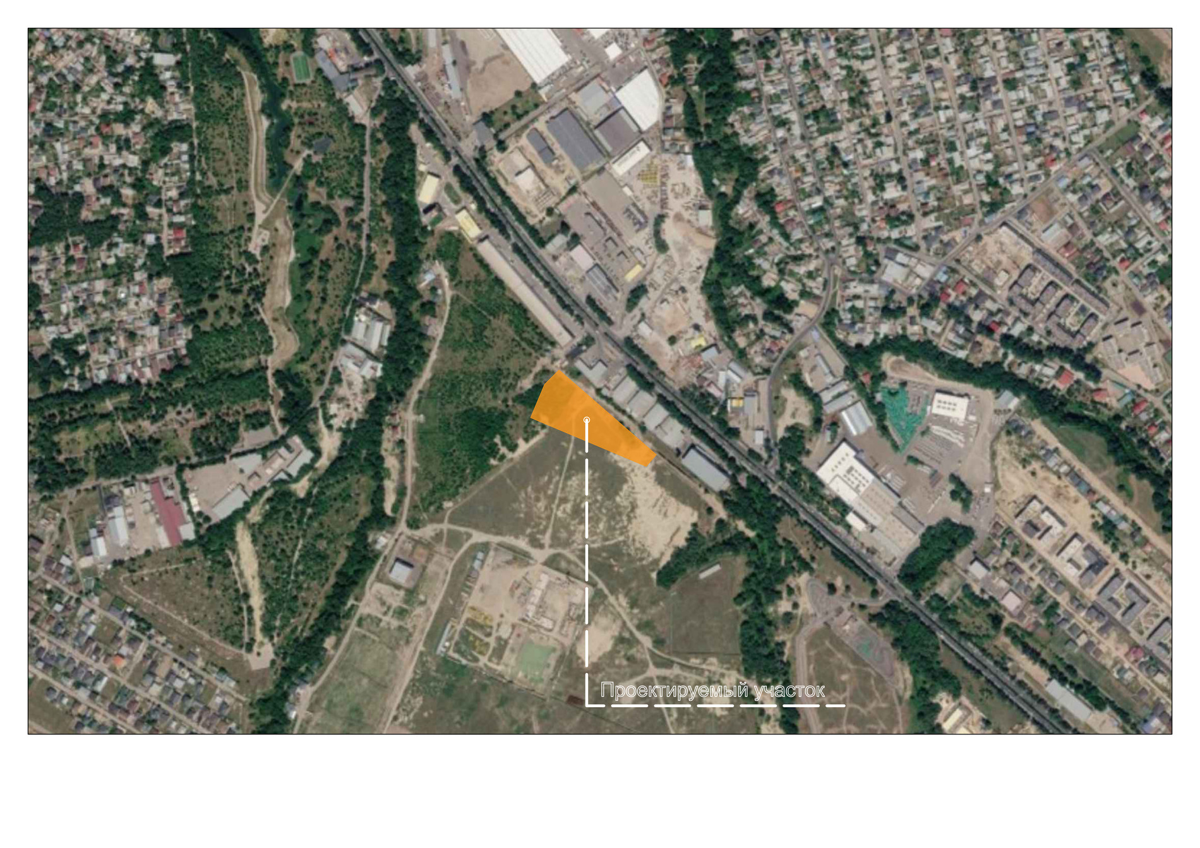
МЕСТО
СИТУАЦИОННАЯ СХЕМА
Участок и окружение
Свободный участок 1,4 га на ул. Бухтарминской. Деловое и производственное окружение, жилая застройка не примыкает.
– Снос и расселение не требуются.
– Участок обслуживается существующими проездами по всему периметру.
– К северу — действующая АЗС, зона 50 м на генплане.
1,4 га
СВОБОДНАЯ ТЕРРИТОРИЯ В СТРУКТУРЕ ГОРОДА
Оранжевым — проектируемый участок в структуре городской застройки.
02
Notes:
Второй лист: коротко отвечаем «где», чтобы дальше этот вопрос не всплывал посреди визуального ряда. Главная мысль: город ничего не теряет. Территория пустая, никого не сносим и не расселяем. По снимку видно окружение: промышленный пояс и железнодорожная магистраль с северо-востока, зелёные склоны и частный сектор с запада. Жилая застройка к участку не примыкает. Если спросят про шум от железной дороги — расчёт шума вынесен в приложение как задача стадии ЭП, самому эту тему не поднимать. АЗС: подтвердить тип станции и установленный размер СЗЗ до градсовета.

Slide 3
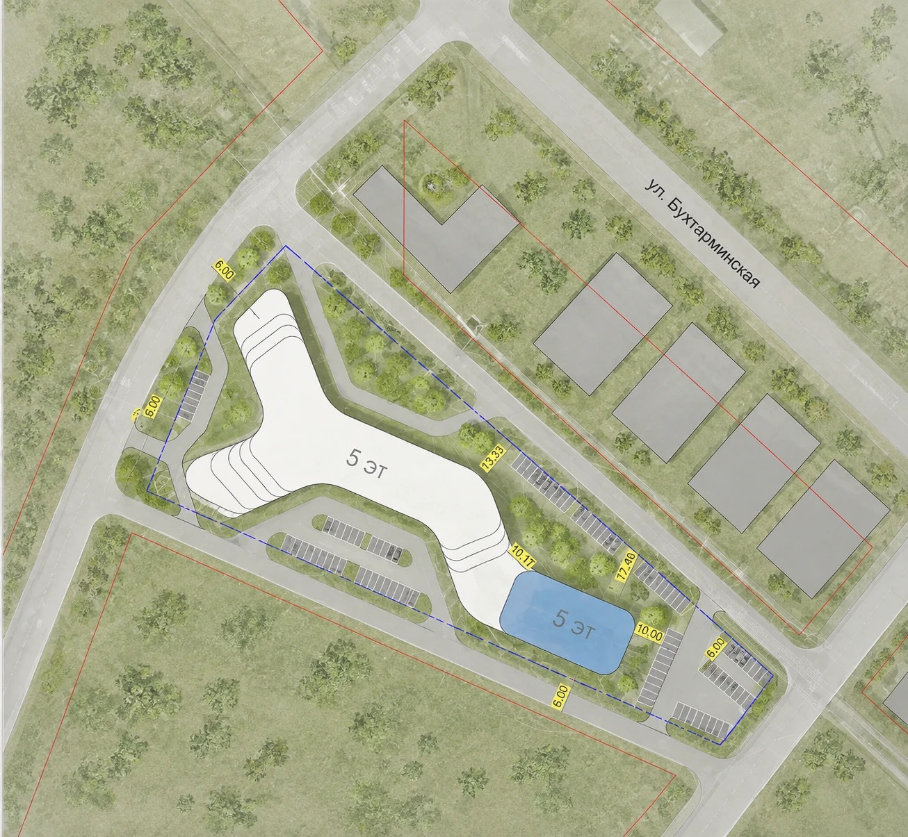
ГЕНЕРАЛЬНЫЙ ПЛАН
ГЕНПЛАН
Посадка на участок
– Гостиничный корпус вытянут вдоль участка и раскрыт во внутренний двор; бизнес-центр замыкает композицию с юго-востока.
– Кольцевой проезд замкнут вокруг застройки: подъезд ко всем входам и разворот пожарной техники.
– Наземные стоянки вынесены на периметр и во внутренний двор, вне пятна застройки.
– Рядовая посадка деревьев по всему периметру формирует буфер между застройкой и границами.
03
Notes:
Чертёж генплана: два корпуса, кольцевой проезд, стоянки по периметру, рядовая посадка деревьев. Выносные размеры на чертеже словами не подтверждать — если спросят конкретные отступы, сказать, что уточняются, и не называть цифру. Отступы от границ на слайд намеренно не вынесены — цифры на чертеже уточняются. Если спросят конкретные значения, ссылаться на чертёж генплана, своих цифр не называть.

Slide 4
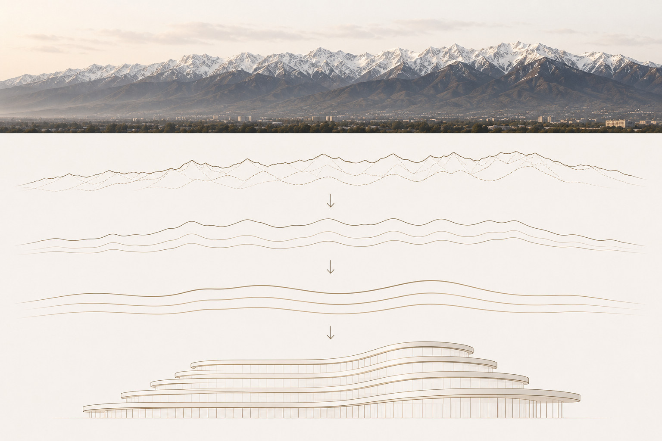
ИДЕЯ
КОНЦЕПЦИЯ
Форма выведена из силуэта Заилийского Алатау
04
Notes:
Переход от контекста к образу: дальше идут только кадры. Задаёт тон всему визуальному ряду. Слайд намеренно без текста — картинка говорит сама, объяснение проговаривается устно. Панорама хребта, которая открывается с участка, — исходная линия проекта: ломаная гряда в три шага сглаживается до горизонтальных лент перекрытий. Отсюда и отказ от высотности.

Slide 5
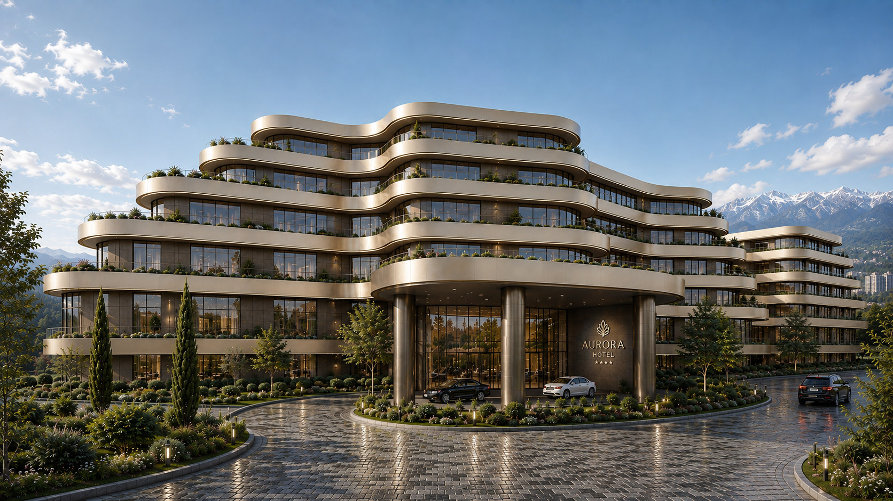
ГЛАВНЫЙ ФАСАД
ВИЗУАЛИЗАЦИЯ
05
Notes:
Главный фасад. Один кадр — одна мысль, комментировать коротко.

Slide 6
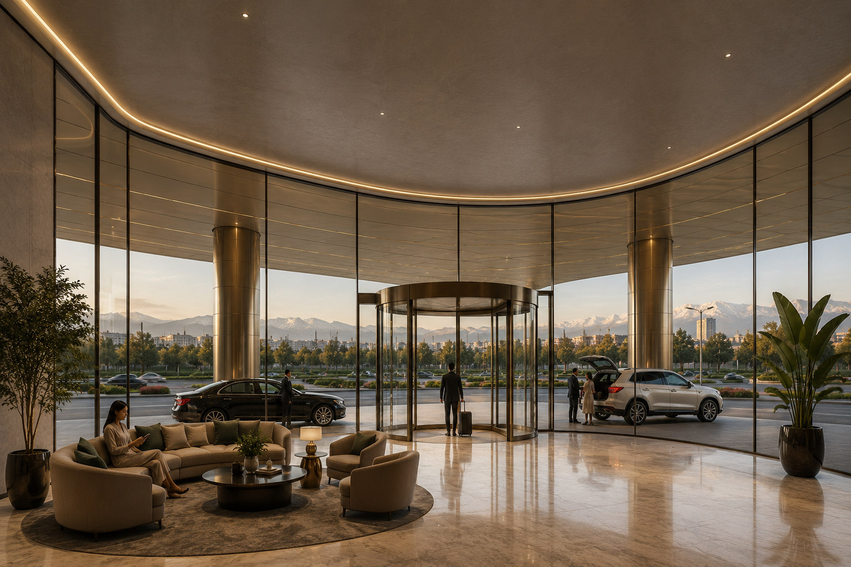
ЛОББИ
ВИЗУАЛИЗАЦИЯ
06
Notes:
Лобби. Один кадр — одна мысль, комментировать коротко.

Slide 7
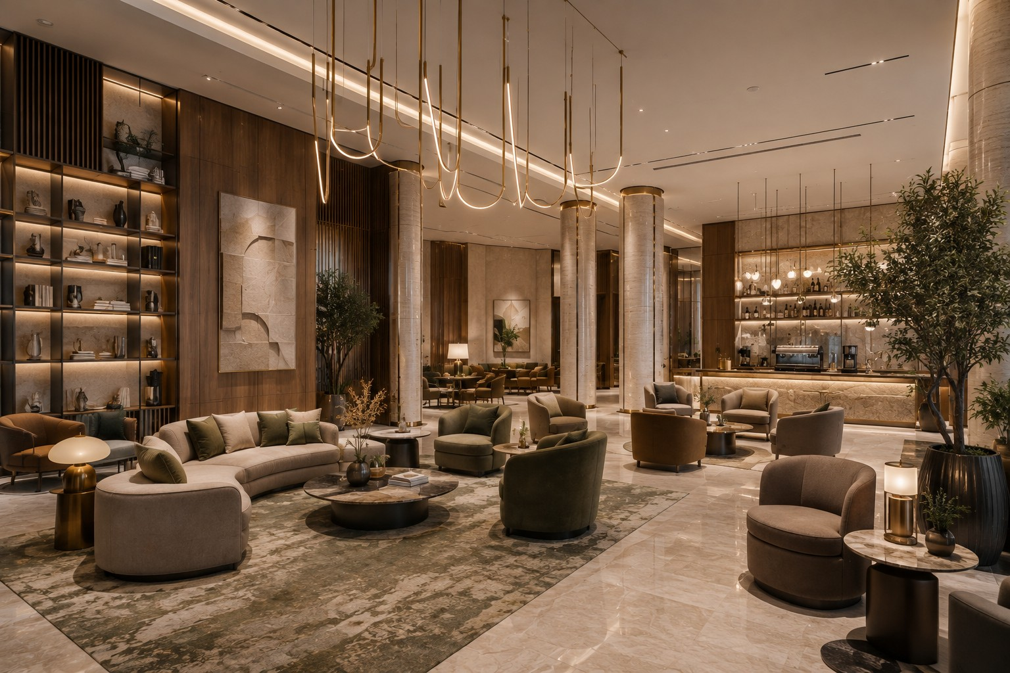
ЛОББИ-ЛАУНЖ
ВИЗУАЛИЗАЦИЯ
07
Notes:
Лобби-лаунж. Один кадр — одна мысль, комментировать коротко.

Slide 8
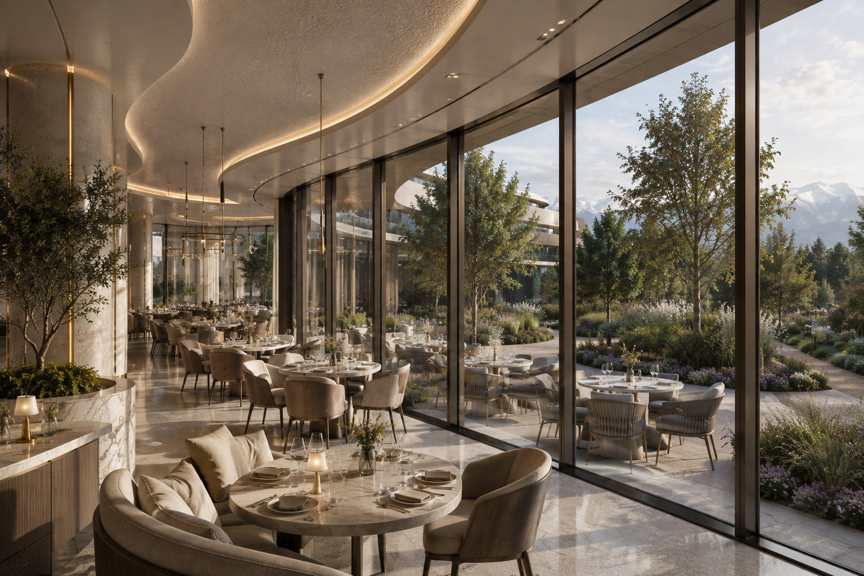
РЕСТОРАН
ВИЗУАЛИЗАЦИЯ
08
Notes:
Ресторан. Один кадр — одна мысль, комментировать коротко.

Slide 9
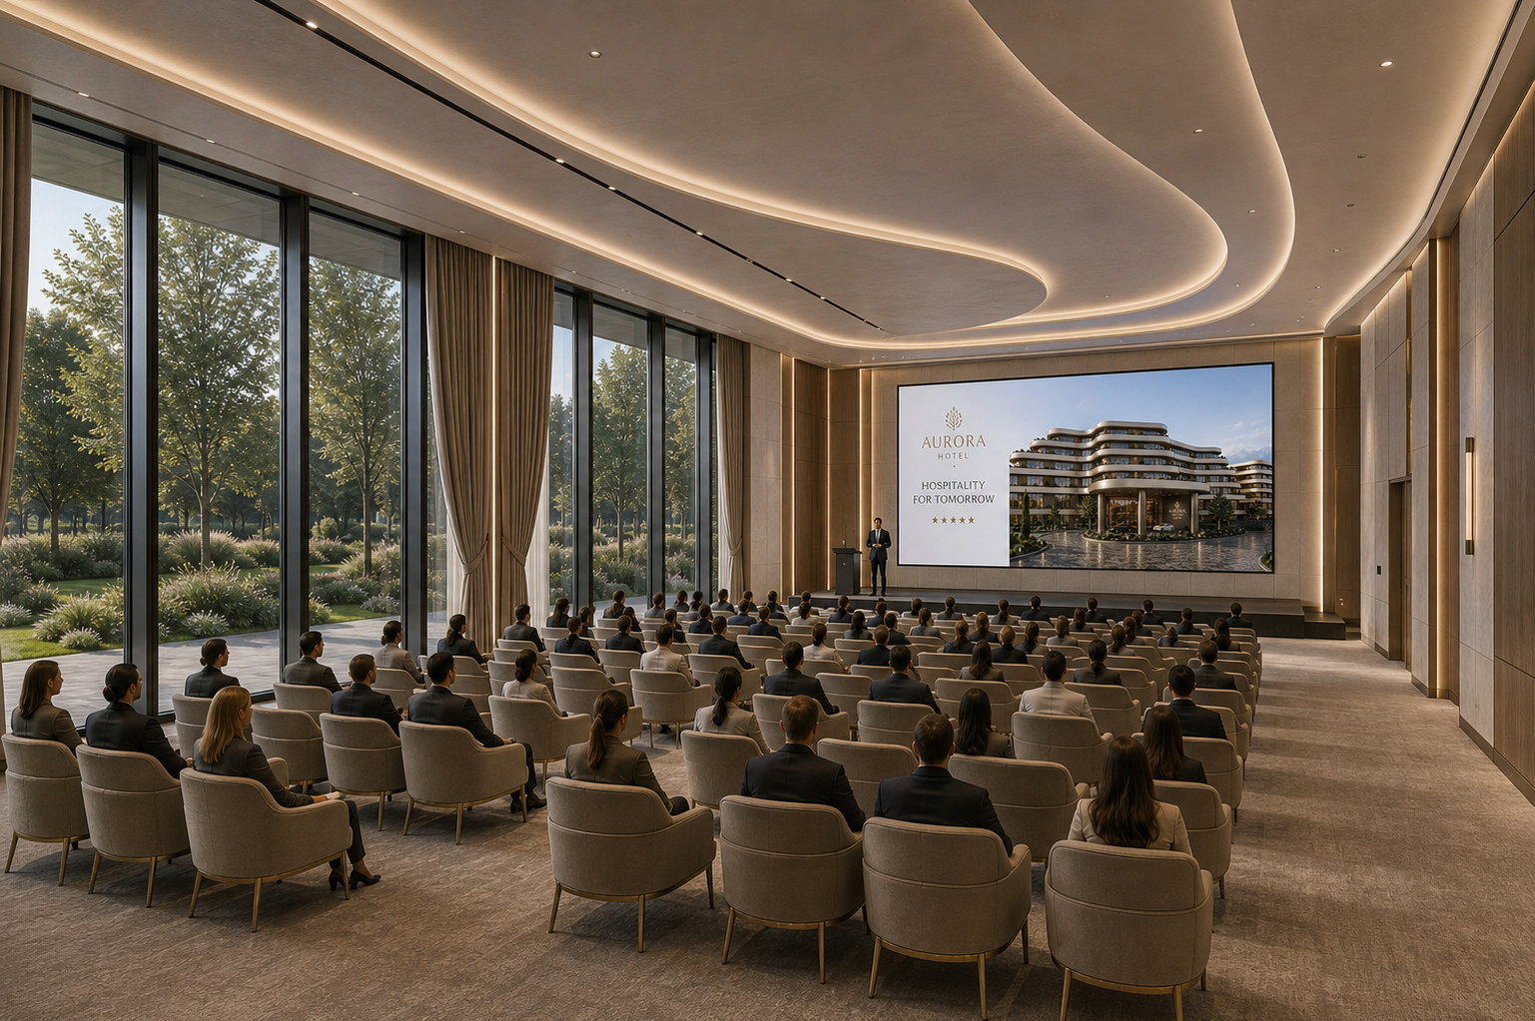
КОНФЕРЕНЦ-ЗАЛ
ВИЗУАЛИЗАЦИЯ
09
Notes:
Конференц-зал. Один кадр — одна мысль, комментировать коротко.

Slide 10
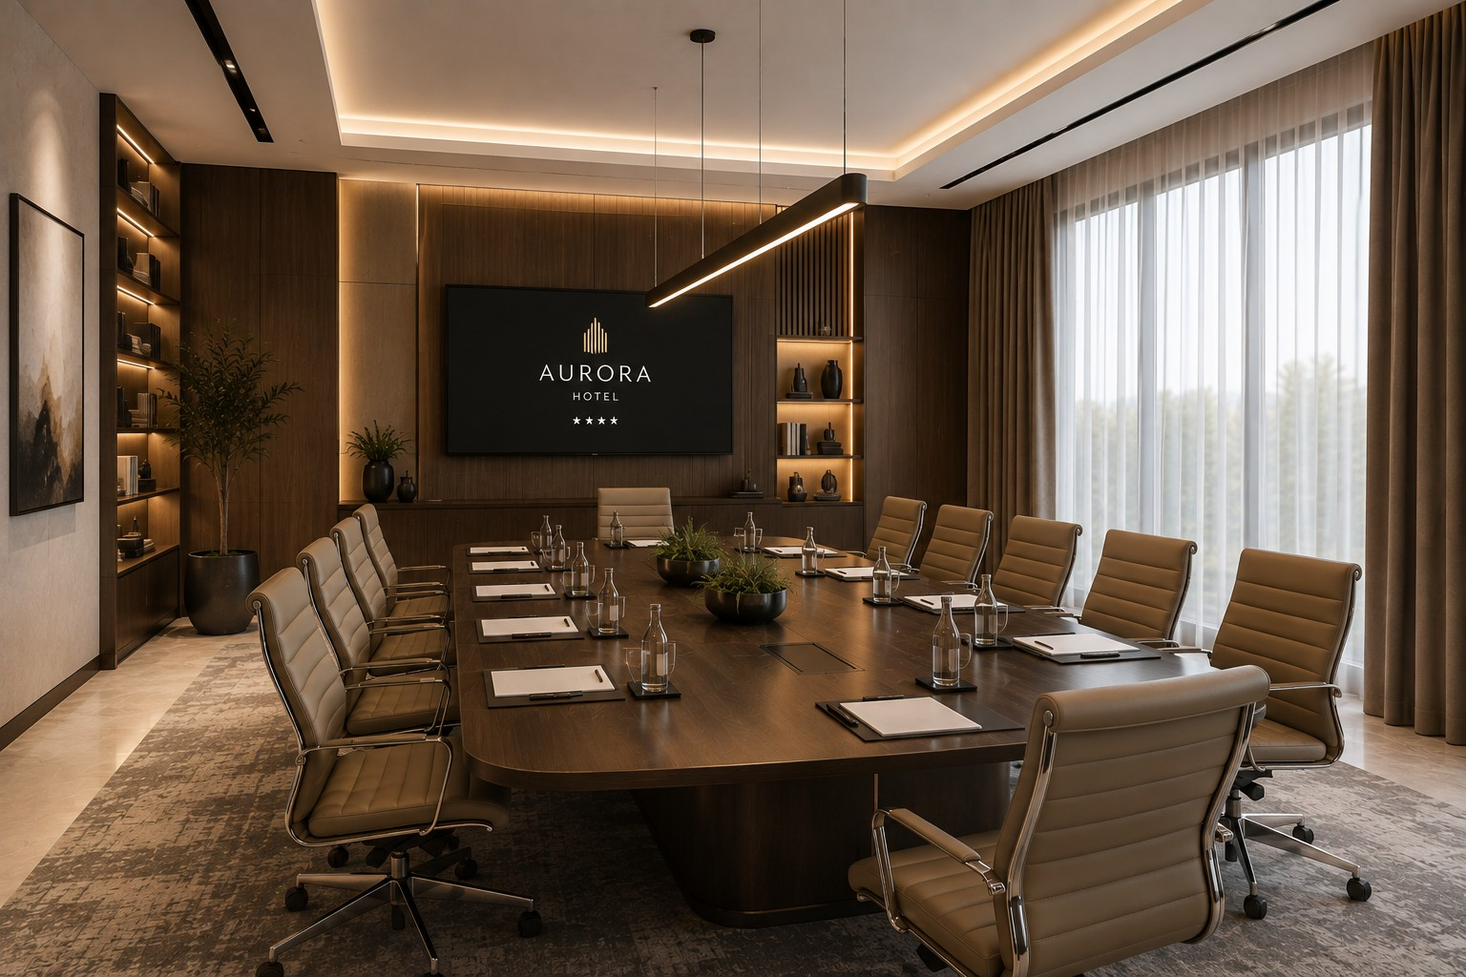
ПЕРЕГОВОРНАЯ
ВИЗУАЛИЗАЦИЯ
10
Notes:
Переговорная. Один кадр — одна мысль, комментировать коротко.

Slide 11
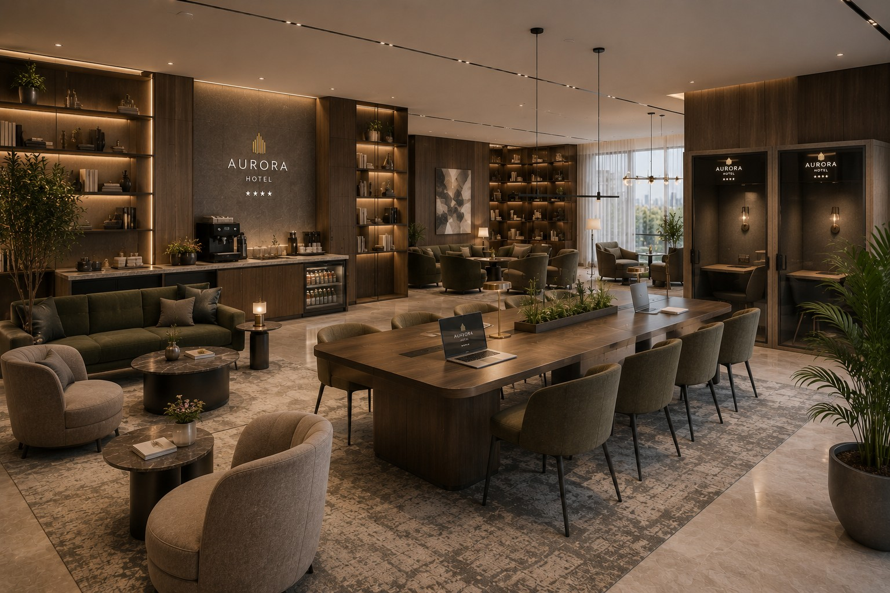
КОВОРКИНГ
ВИЗУАЛИЗАЦИЯ
11
Notes:
Коворкинг. Один кадр — одна мысль, комментировать коротко.

Slide 12
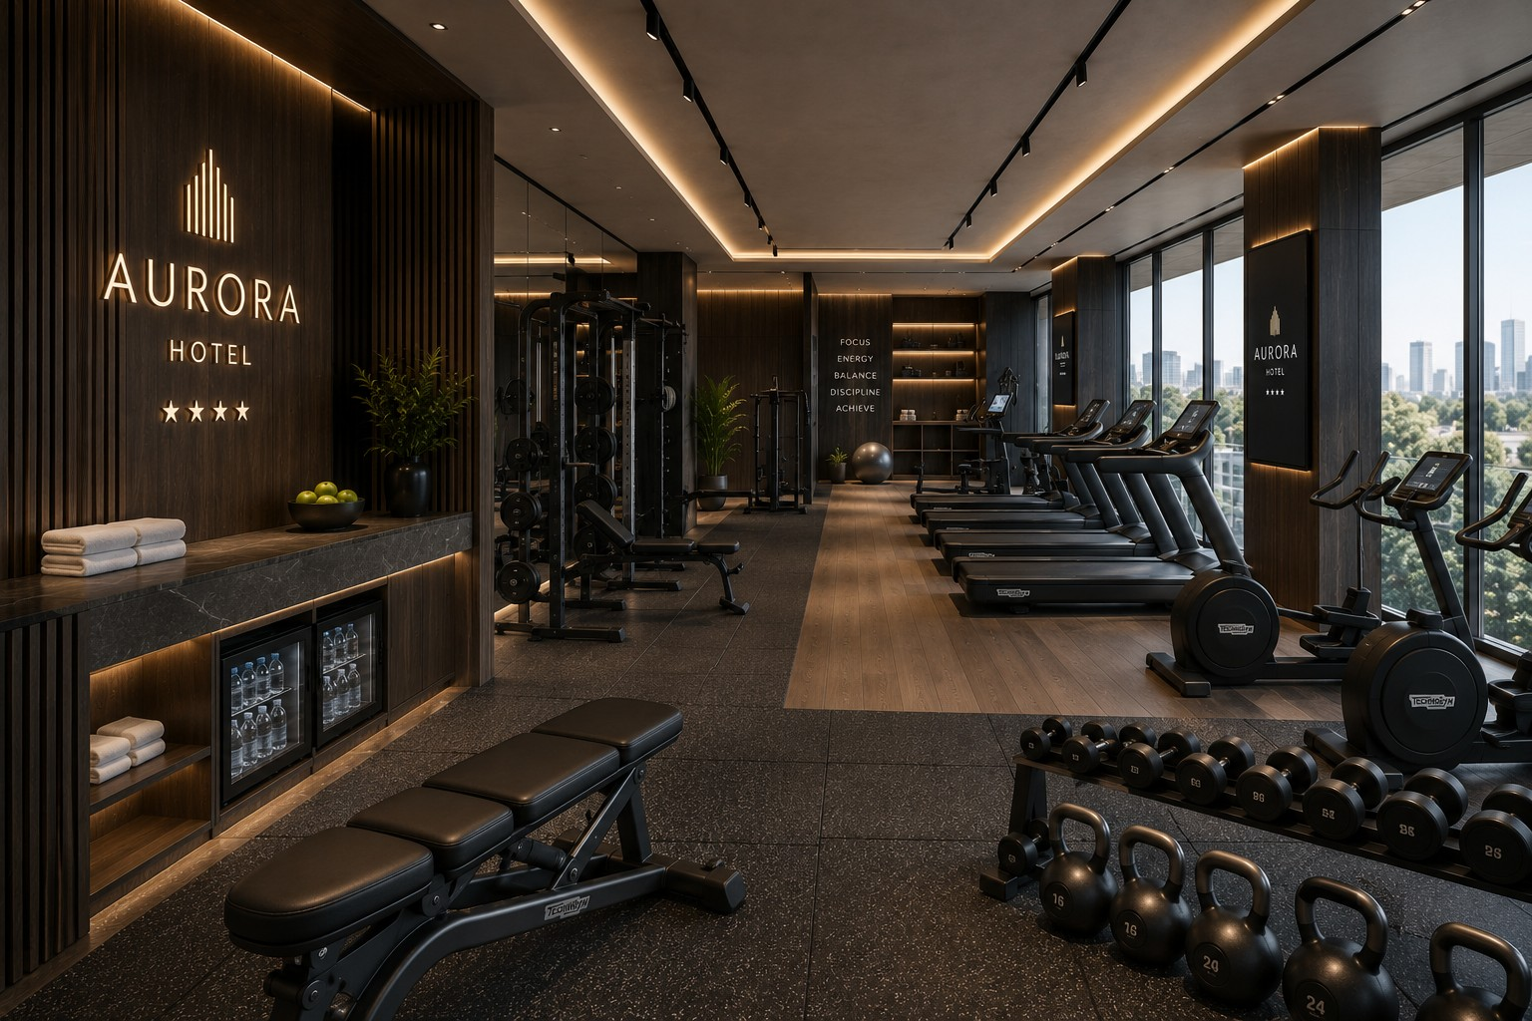
ФИТНЕС
ВИЗУАЛИЗАЦИЯ
12
Notes:
Фитнес. Один кадр — одна мысль, комментировать коротко.

Slide 13
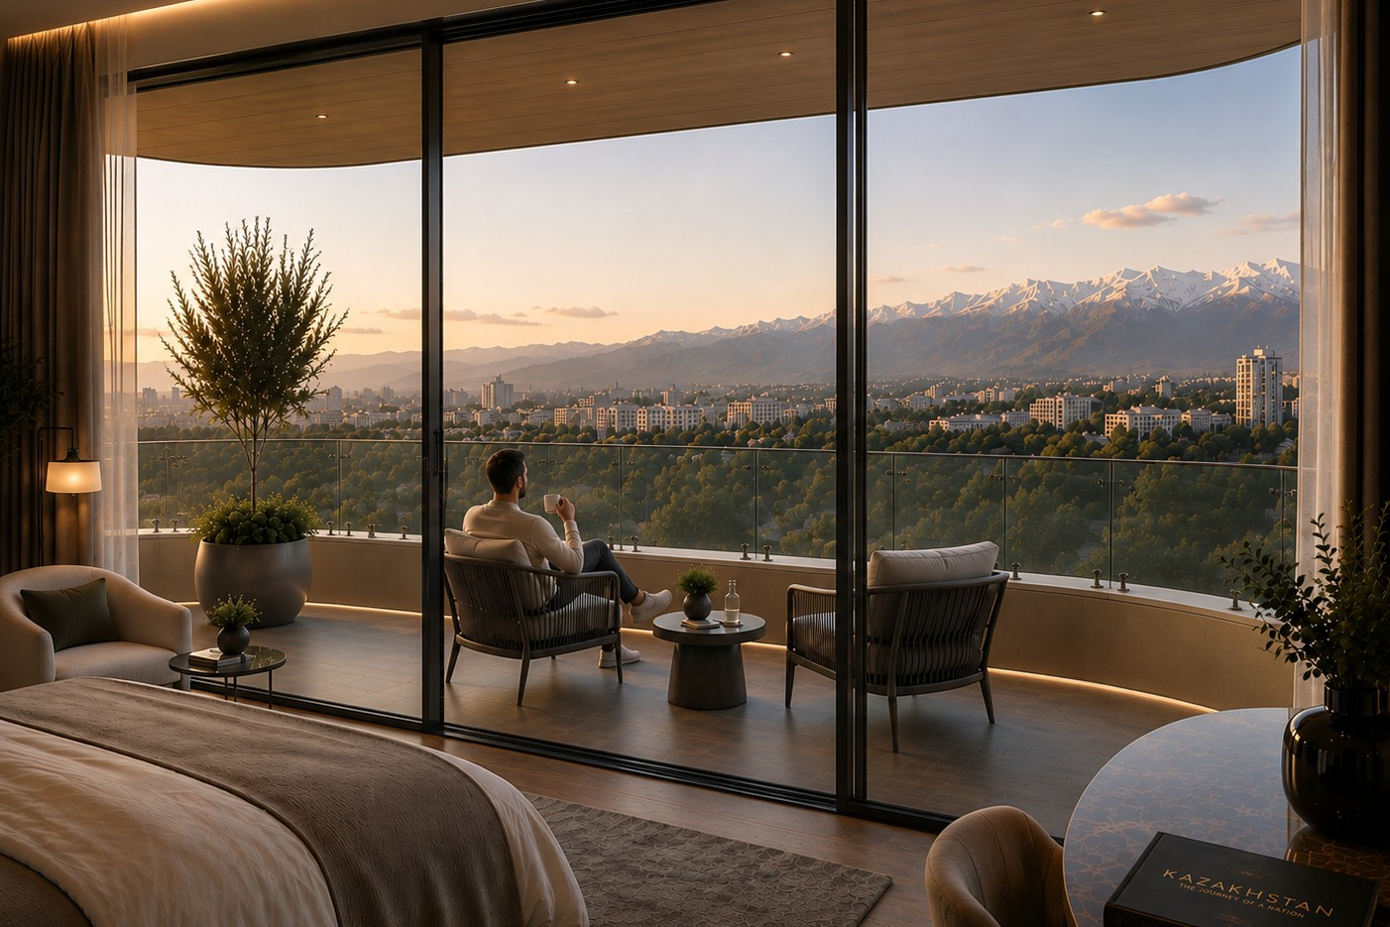
НОМЕР
ВИЗУАЛИЗАЦИЯ
13
Notes:
Номер. Один кадр — одна мысль, комментировать коротко.

Slide 14
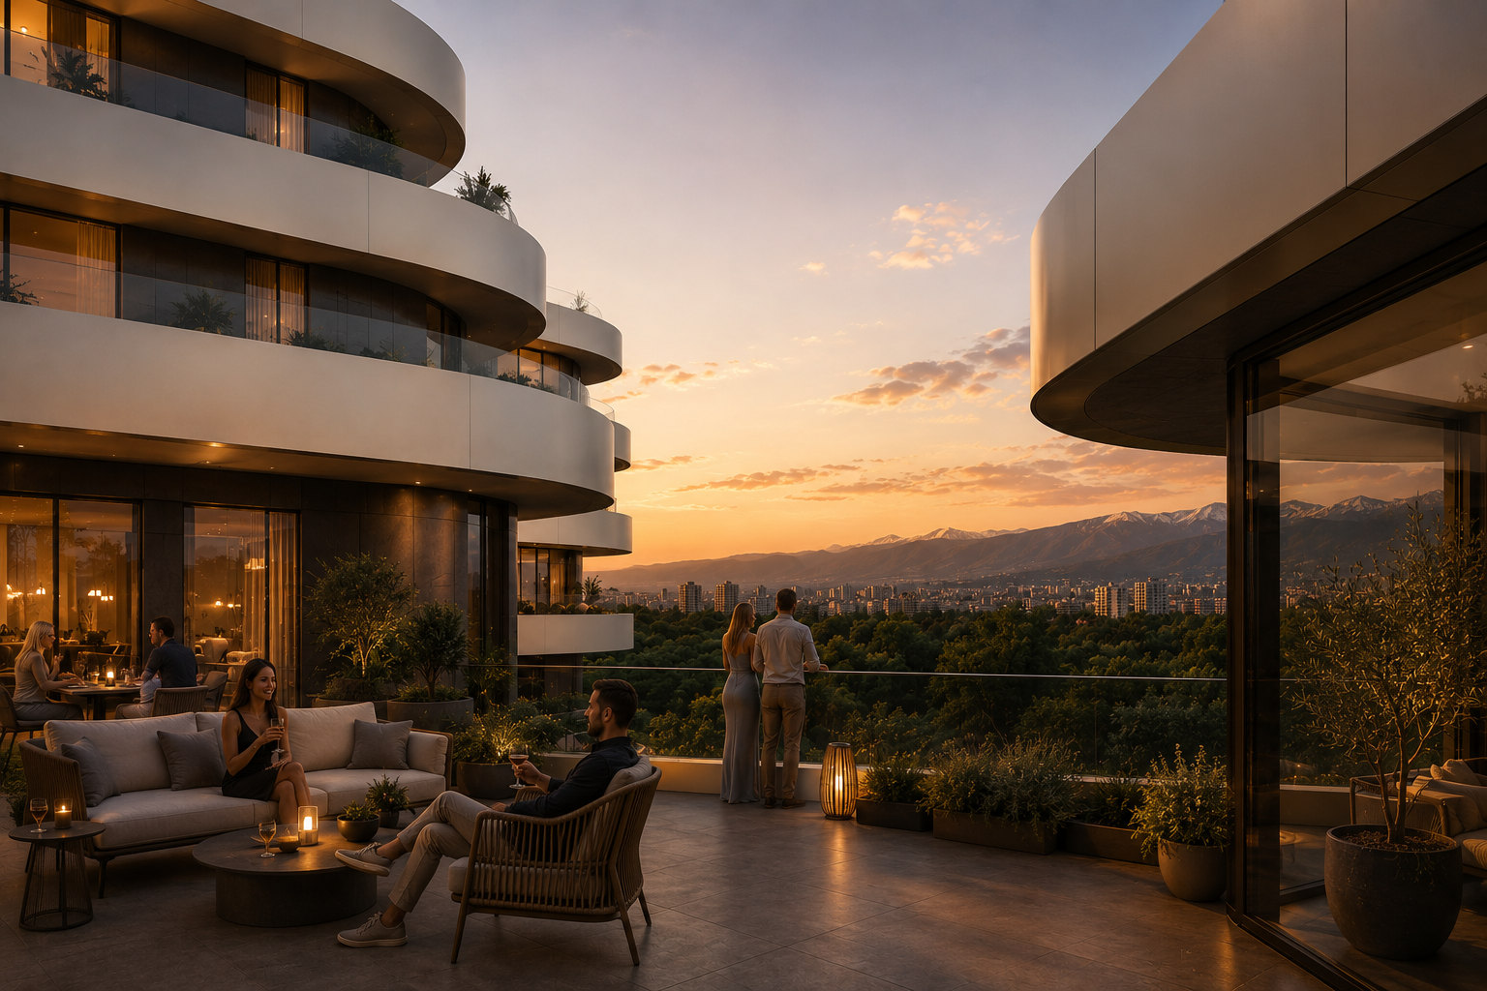
ОБЩЕСТВЕННАЯ ТЕРРАСА
ВИЗУАЛИЗАЦИЯ
14
Notes:
Общественная терраса. Один кадр — одна мысль, комментировать коротко.

Slide 15
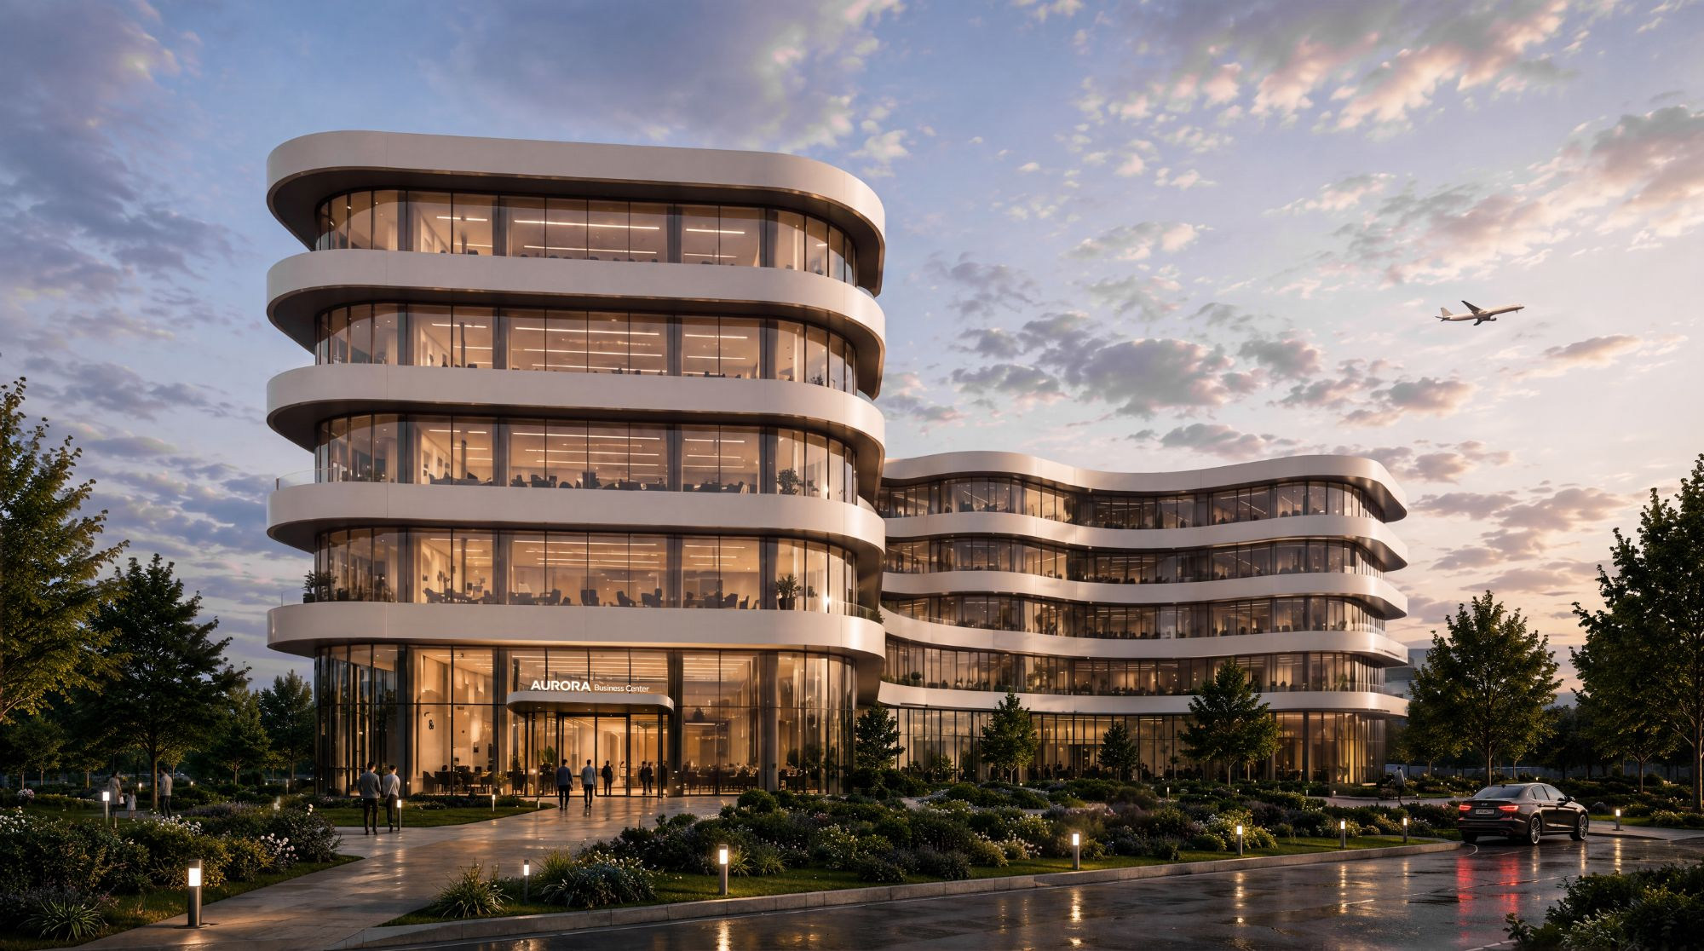
БИЗНЕС-ЦЕНТР
ВИЗУАЛИЗАЦИЯ
15
Notes:
Бизнес-центр — новая функция в составе комплекса, для акимата это постоянные рабочие места вне сезона. Этажность на рендере и на генплане совпадает: пять этажей. Голубым на генплане показана только выступающая часть бизнес-центра — 866 м² пятна. Остальные примерно 2 000 м² он занимает на верхних этажах гостиничного корпуса, поэтому 4 895,11 м² по ТЭП сходятся. Если спросят, где остальной объём, — ответ такой.

Slide 16
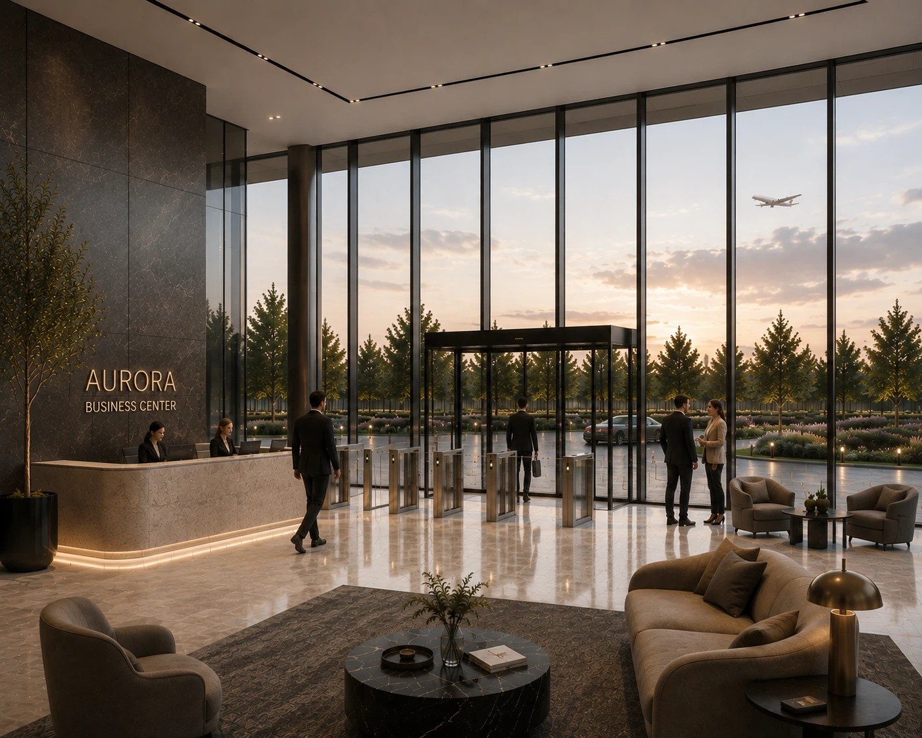
ЛОББИ БИЗНЕС-ЦЕНТРА
ВИЗУАЛИЗАЦИЯ
16
Notes:
Лобби бизнес-центра. Один кадр — одна мысль, комментировать коротко.

Slide 17
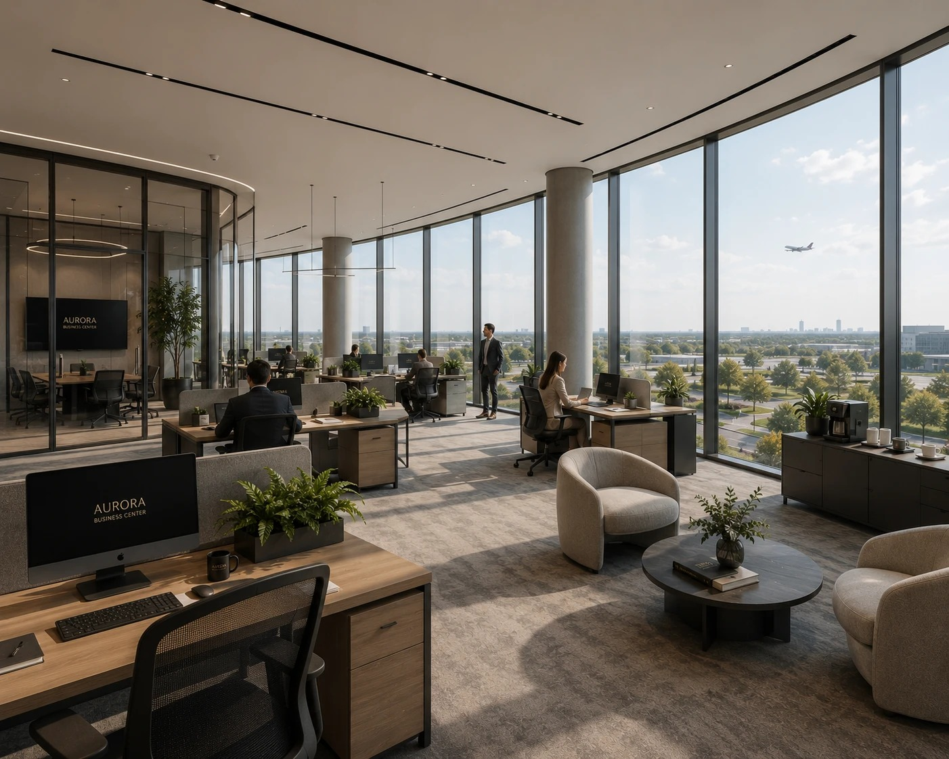
ОФИСНЫЙ ЭТАЖ
ВИЗУАЛИЗАЦИЯ
17
Notes:
Офисный этаж. Один кадр — одна мысль, комментировать коротко.

Slide 18
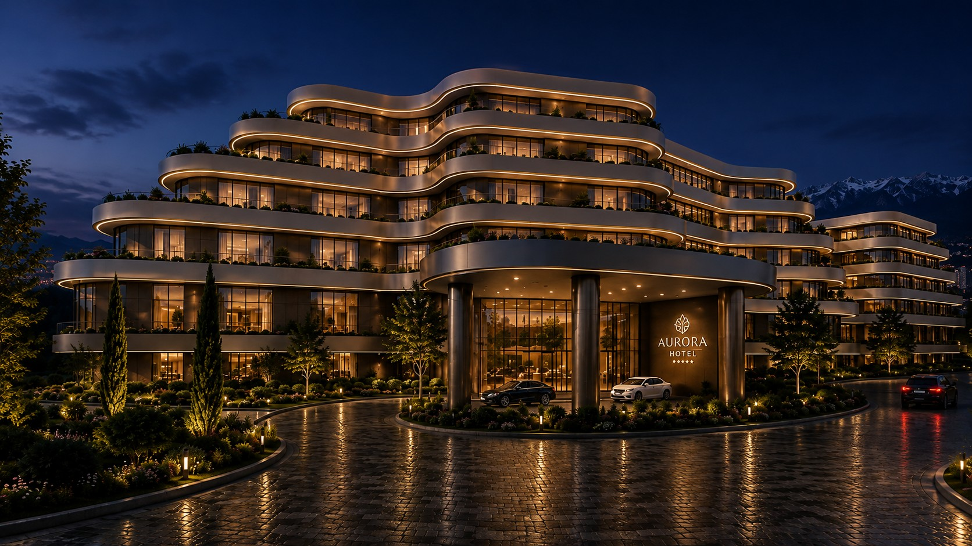
ВЕЧЕРНИЙ ВИД
ВИЗУАЛИЗАЦИЯ
18
Notes:
Вечерний вид. Один кадр — одна мысль, комментировать коротко.

Slide 19
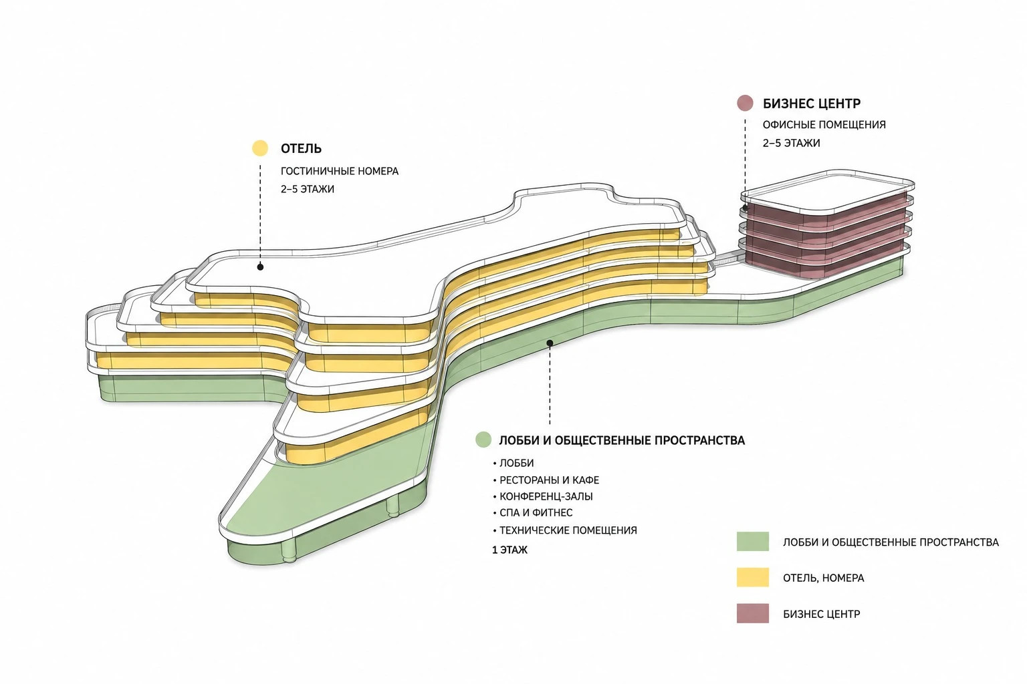
ЗОНИРОВАНИЕ
СХЕМА
Распределение функций по этажам
19
Notes:
Одна картинка вместо объяснений: первый этаж — общественная функция на город, выше — номера и офисы. Зелёный: лобби, рестораны, конференц-залы, спа и фитнес, технические помещения — 4 483,04 м². ВНИМАНИЕ: схема отрисована по прежней программе. По текущей второй этаж отеля занимает конференц-блок, номера остались на 3–5 этажах, бизнес-центр вырос. Схему надо перерисовать до показа, иначе она противоречит слайду показателей. Жёлтый: номерной фонд — 4 616,00 м², 150 номеров на этажах 3–5. Бордовый: бизнес-центр, этажи 2–5 — 4 895,11 м². Главный тезис для акимата: весь первый этаж работает на город, а не только на постояльцев. На схеме бизнес-центр показан отдельным стаканом. Часть его площадей — около 2 000 м² — фактически лежит на верхних этажах гостиничного корпуса; на схеме это не выделено.

Slide 20
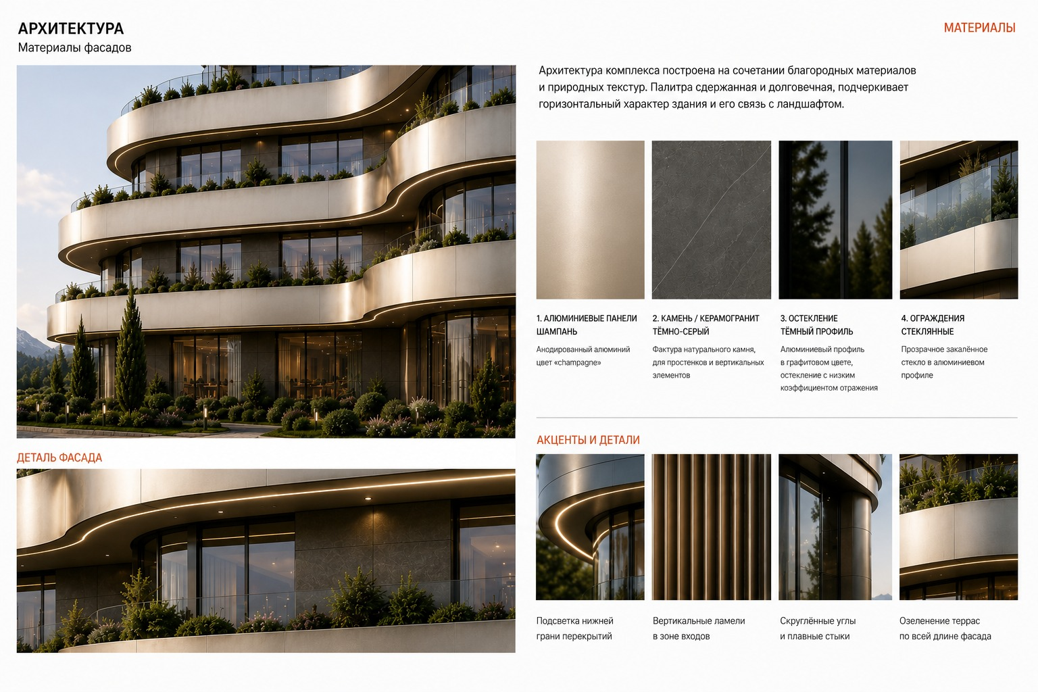
20
Notes:
Уровень архитектуры одним листом. Не зачитывать состав — назвать две-три позиции. Стоит рядом с зонированием: там разбор по функциям, здесь — по материалам.

Slide 21
ПОКАЗАТЕЛИ
ТЭП
Ключевые параметры проекта
1,4 га
5 этажей
150
22 415 м²
ПЛОЩАДЬ УЧАСТКА
ЭТАЖНОСТЬ КОМПЛЕКСА
НОМЕРА КАТЕГОРИИ 4 ЗВЕЗДЫ
ОБЩАЯ НАДЗЕМНАЯ ПЛОЩАДЬ
Площадь застройки
4 981,16 м²
35,6 % участка
Площадь 1-го этажа — общественные функции
4 483,04 м²
20,0 % надземной площади
Конференц-блок, нетто (этаж 2)
1 916,32 м²
зал на 600–700 мест с фойе
Номерной фонд, нетто (этажи 3–5)
4 616,00 м²
150 номеров, средний модуль 30,8 м²
Бизнес-центр, нетто (этажи 2–5)
6 028,08 м²
26,9 % надземной площади
Коридоры, узлы и техпомещения (расчётно)
5 371,76 м²
коэффициент этажа 0,70
Надземная часть, всего
22 415,20 м²
коэф. использования территории 1,60
Машино-места
102 м/м
по чертежу генплана
Строка с пометкой «расчётно» получена расчётом бюро: в ТЭП генплана указана только полезная площадь.
21
Notes:
Цифры идут после всего визуального ряда: сначала показали объект, теперь считаем. Готовность к вопросу: 22 415,20 = 5 этажей × 4 483,04. Полезная площадь 17 043,44 не включает коридоры, узлы и техпомещения — разница 5 371,76 м². Показывать надо общую. 150 номеров: 140 стандартных по 27,4 м² на этажах 3–4 и на пятом 8 люксов по 60 м² плюс два президентских по 150 м². Доля номеров повышенной категории 6,7 % — практика 4 звезды 6–12 %. Ёмкость снижена сознательно, обоснование на следующем слайде — не оправдываться, а вести.

Slide 22
ЁМКОСТЬ
АНАЛИЗ РЫНКА
Обоснование номерного фонда
150
190 – 230
150 – 300
+ 79 %
НОМЕРОВ В ПРОЕКТЕ
СЛОЖИВШАЯСЯ ЁМКОСТЬ БРЕНДОВОГО ОТЕЛЯ 4 ЗВЕЗДЫ В АЛМАТЫ
НОМЕРОВ В ГОД — СКОРОСТЬ ПОГЛОЩЕНИЯ РЫНКОМ
РОСТ ТУРИСТИЧЕСКОГО ПОТОКА АЛМАТЫ ЗА 2016–2024 ГОДЫ
СОПОСТАВИМЫЕ ОТЕЛИ АЛМАТЫ
ЧТО ГОВОРИТ РЫНОК
Novotel Almaty City Center
4 звезды
190
– Туристический поток Алматы вырос с 1,72 до 3,08 млн человек за 2016–2024 годы — в среднем 7,5 % в год.
– Загрузка гостиниц поднялась с 54,9 % до 69,5 % — рекорд рынка. Признаков системного перегрева нет.
– Рынок вышел из восстановительной фазы и перешёл в стадию органического роста спроса.
Holiday Inn Almaty
4 звезды
229
Rixos Almaty
5 звёзд
237
Проект заходит ниже сложившейся ёмкости рынка: 150 номеров это 1,23 % номерного фонда Алматы и менее года ёмкости поглощения. Запас взят сознательно.
22
Notes:
Слайд отвечает на вопрос, который задают первым: почему так мало номеров. Ответ: ёмкость выбрана ниже рыночной нормы сознательно. Брендовый отель 4 звезды в Алматы — это 190–230 номеров, рынок поглощает 150–300 номеров в год. Проект берёт 150 — менее года ёмкости поглощения и 1,23 % фонда города. Готовность к вопросу о риске загрузки: 69,5 % в 2024 — рекорд, среднее за девять лет 54 %. Если спросят про устойчивость этого уровня — отвечать структурой объекта, а не спором о процентах: от суточной загрузки зависит лишь 27 % полезной площади, остальное это аренда бизнес-центра и событийная сдача конференц-блока. Если спросят про риск загрузки — переходить к следующему слайду, там ответ по структуре выручки.

Slide 23
ПРИЛОЖЕНИЕ
НОРМЫ
Соответствие нормам
ПОДТВЕРЖДЕНО ГЕНПЛАНОМ
УТОЧНЯЕТСЯ НА СТАДИИ ЭП И ПСД
– Этажность 5 этажей по гостиничному корпусу и бизнес-центру, без превышения отметок соседней застройки.
– Замкнутый кольцевой пожарный проезд вокруг пятна застройки.
– Плотность застройки 35,6 %, коэффициент использования территории 1,60.
– Рядовая посадка деревьев по всему периметру участка.
– Отступы от границ участка уточняются по чертежу генерального плана.
– Санитарно-защитная зона действующей АЗС: подтвердить тип станции и установленный размер СЗЗ. На генплане прочерчена зона 50 м.
– Расчёт машино-мест по нормативу раздельно для гостиницы и бизнес-центра; на генплане предусмотрено 102 наземных места.
– Состав технических и хозяйственных помещений первого этажа уточняется на стадии эскизного проекта.
– Баланс территории раздельно: озеленение, покрытия, проезды, площадки.
– Технические условия на воду, канализацию, тепло и электроснабжение; расчёты инсоляции и шума.
23
Notes:
Технический слайд, вынесен в приложение, чтобы не тормозить историю. Показывать по запросу или оставить в раздатке.

Slide 24

architectural bureau
most
architects
kazakhstan/almaty
most-a.com
e-mail: info@most-a.com
+7 (771) 733 77 00
concept
Notes:
Три запроса к акимату проговариваются здесь: одобрить архитектурно-градостроительную концепцию, выдать АПЗ для перехода к эскизному проекту, определить технические условия на подключение к сетям.

